Slide 1
ЧТО? ГДЕ? КОГДА?
А.Погорельский
«Черная курица, или подземные жители».

Slide 2
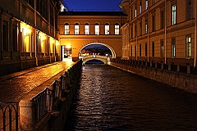

Slide 3
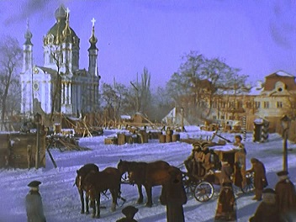

Slide 4
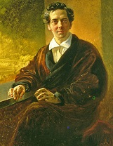
Алексей Алексеевич Перовский (Антоний Погорельский) (1787-1836)

Slide 5
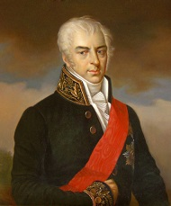
Граф Алексей Кириллович Разумовский
Внук регистрового казака Григория Розума, сын последнего украинского гетмана, влиятельный екатерининский вельможа, виднейший российский масон

Slide 6
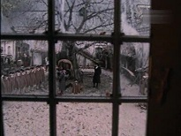

Slide 7
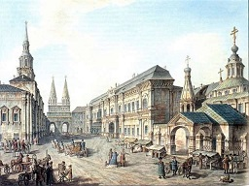
Московский университет

Slide 8
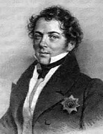
Антоний Погорельский вел жизнь прилежного чиновника, стал одним из учредителей "Общества любителей российской словесности". В 1812 году воевал с Наполеоном. В 1816 г. вернулся в СП, но на его попечении осталась сестра с племянником, которых он увез в свое наследственное малороссийское имение Погорельцы.

Slide 10
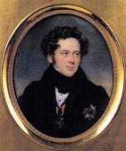
Летом 1836 года Антоний Погорельский для лечения поехал в Ниццу и на пути туда умер в Варшаве (Польша).

Slide 12
Волшебная повесть «Чёрная курица, или подземные жители»

Slide 13
Сказка “Черная курица” была написана Погорельским для любимого племянника Алеши.
А кто же этот Алеша?

Slide 14
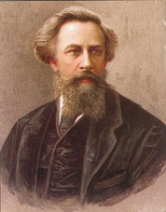
Племянник Алексей стал впоследствии замечательным писателем Алексеем Константиновичем Толстым.

Slide 15
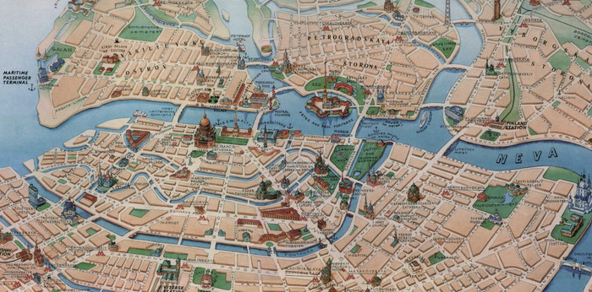
Какие достопримечательности Петербурга упоминаются в начале повести? Найдите их на карте. Обозначьте на карте место, где находился пансион Алёши.

Slide 16
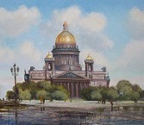
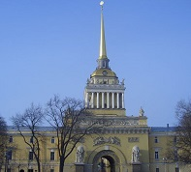
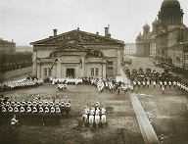
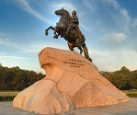
Исаакиевская площадь
Адмиралтейство
Конногвардейский манеж
Монумент Петра I

Slide 17
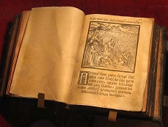
Какие книги любил читать Алеша и почему?

Slide 18
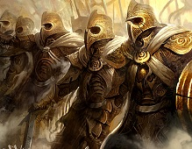
Рыцарские романы и волшебные повести, т.к. учитель был немец, и в библиотеке была именно такая литература

Slide 19
Всякий раз, когда позволяли Алеше в часы отдохновения играть на дворе, первое движение его было — подбегать к забору.
А зачем он это делал?

Slide 20
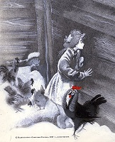
Тут он становился на цыпочки и пристально смотрел в круглые дырочки, которыми усеян был забор. Он всё ожидал, что когда-нибудь эта волшебница явится в переулке и сквозь дырочку подаст ему игрушку, или талисман, или письмецо от папеньки или маменьки, от которых не получал он давно уже никакого известия.

Slide 21
ВИДЕО - ВОПРОС

Slide 22
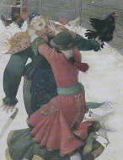
Алеша так неожиданно бросился на шею к кухарке, что она упустила из рук Чернушку, которая, воспользовавшись этим, от страха взлетела на кровлю сарая и там продолжала кудахтать.

Slide 23
Что отдал Алеша кухарке Тринушке за жизнь Чернушки? И почему этот предмет был ему так дорог?

Slide 24
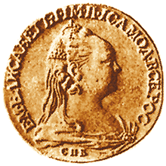
Золотой империал, который был подарен Алеше любимой бабушкой.

Slide 25
В тот день, когда Алеша спас Чернушку, все готовились к встрече очень важного гостя. А кто был этот гость и чему так был удивлен Алеша, когда увидел его?

Slide 26
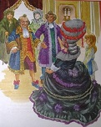
Алеша, к крайнему удивлению, увидел... не шлем пернатый, но просто маленькую лысую головку, набело распудренную, единственным украшением которой, как после заметил Алеша, был маленький пучок! Когда вошел он в гостиную, Алеша еще более удивился, увидев, что, несмотря на простой серый фрак, бывший на директоре вместо блестящих лат, все обращались с ним необыкновенно почтительно.

Slide 27
«Тут она закудахтала странным голосом, и вдруг, откуда ни возьмись, появились маленькие свечи в серебряных шандалах…» А что такое «шандалы»?

Slide 28
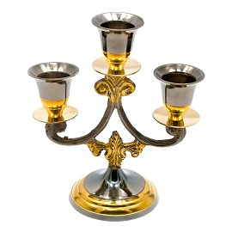
Подсвечники

Slide 29
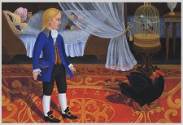
Проходя мимо кошки, Алеша не мог утерпеть, чтоб не попросить у ней лапки...
Какие были последствия такого необдуманного поступка Алеши?

Slide 30
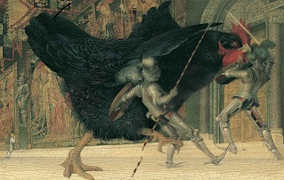
Кошка разбудила попугая, попугай старушек, старушки рыцарей — и я насилу с ними сладила!

Slide 31
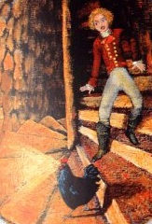
Вопрос для зрителей.
Опишите залу, в которую попал Алеша после длинных подземных переходов.

Slide 32
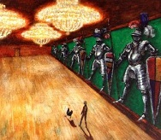
Вдруг вошли они в залу, освещенную тремя большими хрустальными люстрами. Зала была без окошек, и по обеим сторонам висели на стенах рыцари в блестящих латах, с большими перьями на шлемах, с копьями и щитами в железных руках.

Slide 33
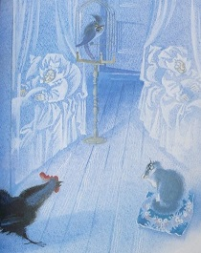
На следующую ночь Алеша опять оделся и пошел за курицею. Опять вошли они в покои старушек, но в этот раз он уже ни до чего не дотрагивался.
А что же произошло на этот раз?

Slide 34
Фарфоровые китайские куклы кивали Алеше головою, но он помнил приказание Чернушки и прошел не останавливаясь, однако не мог утерпеть, чтоб мимоходом им не поклониться. Куколки тотчас соскочили со стола и побежали за ним, всё кивая головою. Чуть-чуть он не остановился — так они показались ему забавными; но Чернушка оглянулась на него с сердитым видом, и он опомнился.

Slide 35
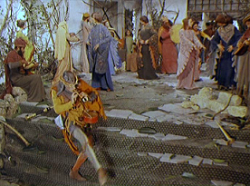
Отворилась боковая дверь, и вошло множество маленьких людей, ростом не более как с пол-аршина, в нарядных разноцветных платьях. ….Долго смотрел Алеша на них молча и только что хотел подойти к одному из них с вопросом, как отворилась большая дверь в конце залы...
Все замолкли, стали к стенам в два ряда и сняли шляпы. В одно мгновение комната сделалась еще светлее; все маленькие свечки еще ярче загорели — и Алеша увидел …
А что же он увидел?

Slide 36
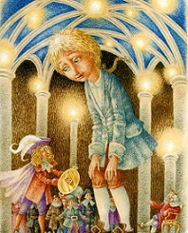
Двадцать маленьких рыцарей попарно входили тихим маршем. Потом в глубоком молчании стали они по обеим сторонам кресел. Немного погодя вошел в залу человек с величественною осанкою, на голове с венцом, блестящим драгоценными камнями. Алеша тотчас догадался, что это должен быть король.

Slide 37
За спасение министра король решил щедро отблагодарить Алешу.
Алеша задумался и не знал, чего пожелать. Если б дали ему более времени, то он, может быть, и придумал бы что-нибудь хорошенькое; но так как ему казалось неучтивым заставить дожидаться короля, то он поспешил с ответом.
Так что же пожелал Алеша и как король отреагировал на его пожелание?

Slide 38
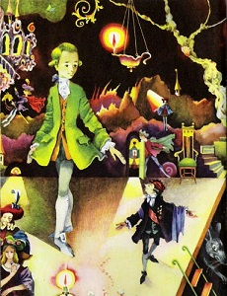
— Я бы желал, — сказал Алеша, — чтобы, не учившись, я всегда знал урок свой, какой бы мне ни задали.
— Не думал я, что ты такой ленивец, — отвечал король, покачав головою. — Но делать нечего: я должен исполнить свое обещание.

Slide 39
Что же было подарено Алеше за спасение Чернушки и на каких условиях?

Slide 40
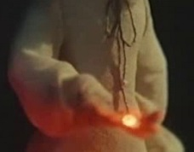
Король махнул рукою, и паж поднес золотое блюдо, на котором лежало одно конопляное семечко.
— Возьми это семечко, — сказал король. — Пока оно будет у тебя, ты всегда знать будешь урок свой, какой бы тебе ни задали, с тем, однако, условием, чтоб ты ни под каким предлогом никому не сказывал ни одного слова о том, что ты
здесь видел или впредь увидишь. Малейшая нескромность лишит тебя навсегда наших милостей, а нам наделает множество хлопот и неприятностей.

Slide 41
В знак признательности за спасение министра было решено показать Алеше все подземные редкости.
А о каких редкостях шла речь?

Slide 42
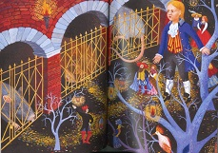
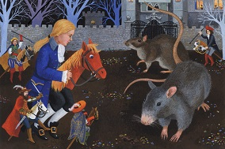
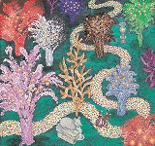
Сад в английском стиле.
Посещение зверинца.
Богатое застолье.
Поездка на охоту.

Slide 43
На охоте было повержено восемь крыс. После охоты Алеша задал вопрос министру.
— Скажи, пожалуйста, зачем вы убили бедных крыс, которые вас не беспокоят и живут так далеко от вашего жилища?
Дайте ответ на вопрос Алеши?

Slide 44
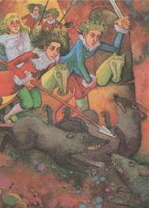
— Если б мы их не истребляли, — сказал министр, — то они вскоре бы нас выгнали из комнат наших и истребили бы все наши съестные припасы. К тому же мышьи и крысьи меха у нас в высокой цене, по причине их легкости и мягкости. Одним знатным особам позволено их у нас употреблять.

Slide 45
— Неужели ты никогда не слыхал, что под землею живет народ наш? — отвечал министр. — Правда, не многим удается нас видеть, однако бывали примеры, особливо в старину, что мы выходили на свет и показывались людям. Теперь это редко случается…
А почему подземные жители все реже стали показываться людям и какие последствия влекли за собой необдуманные поступки людей?

Slide 46
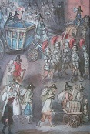
Потому что люди сделались очень нескромны. А у нас существует закон, что если тот, кому мы показались, не сохранит этого в тайне, то мы принуждены бываем немедленно оставить местопребывание наше и идти — далеко-далеко в другие страны.

Slide 47
Вопрос для зрителей.
На каком уроке Алеше пришлось впервые испытать волшебную силу конопляного семечка?

Slide 48
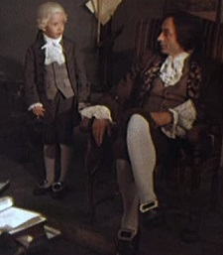
Исторический урок особенно беспокоил Алешу: ему задано было выучить наизусть несколько страниц из Шрековой "Всемирной истории", и он не знал еще ни одного слова!
Настал понедельник, и начались классы. От десяти часов до двенадцати преподавал историю сам содержатель пансиона.

Slide 49
Обладая новым даром, Алеша безошибочно, не останавливаясь, проговорил заданное. Учитель очень его хвалил, однако Алеша не принимал его хвалу с тем удовольствием, которое прежде чувствовал он в подобных случаях.
А что мешало Алеше насладиться успехом?

Slide 50
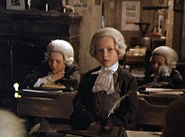
.Внутренний голос ему говорил Алеше, что он не заслуживает этой похвалы, потому что урок этот не стоил ему никакого труда.

Slide 51
Алеша сначала стыдился похвал, чувствуя, что вовсе их не заслуживает, но мало-помалу он стал к ним привыкать, и наконец самолюбие его дошло до того, что он принимал, не краснеясь, похвалы, которыми его осыпали. Притом Алеша стал страшный шалун.
А какова причина шалостей Алеши?

Slide 52
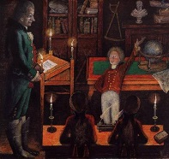
Не имея нужды твердить уроков, которые ему задавали, он в то время, когда другие дети готовились к классам, занимался шалостями, и эта праздность еще более портила его нрав.

Slide 53
Когда Алеша потерял конопляное зернышко, Чернушка вернул его, сказав следующее:
— Теперь я должна тебя оставить, Алеша! Вот конопляное зерно, которое выронил ты на дворе. Напрасно ты думал, что потерял его невозвратно. Помни, однако, что ты дал честное слово сохранять в тайне всё, что тебе о нас известно... Алеша! К теперешним худым свойствам твоим не прибавь еще худшего…
А какое свойство человека худшее? И что говорила Чернушка о пороках?

Slide 54
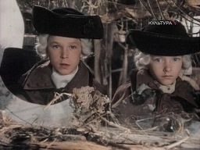
Худшее свойсво – неблагодарность!
— Не полагай, — отвечала Чернушка, — что так легко исправиться от пороков, когда они уже взяли над нами верх. Пороки обыкновенно входят в дверь, а выходят в щелочку, и потому, если хочешь исправиться, то должен беспрестанно и строго смотреть за собою.

Slide 55
Учитель согласился простить Алешу только с одним условием, если тот признает вину свою и расскажет, когда же он выучил урок. Алеша совершенно потерял голову..., он забыл обещание, данное подземельному королю и его министру, и начал рассказывать о черной курице, о рыцарях, о маленьких людях...
Какова была реакция учителя на рассказ о подземных жителях?

Slide 56
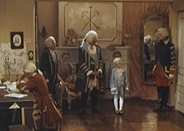
Учитель не дал ему договорить...
— Как! — вскричал он с гневом. — Вместо того чтобы раскаяться в дурном поведении вашем, вы меня еще вздумали дурачить,
рассказывая сказку о черной курице?.. Этого слишком уже много. Нет, дети! Вы видите сами, что его нельзя не наказать!
И бедного Алешу высекли!!

Slide 57
Вдруг кто-то дернул за одеяло... Алеша невольно проглянул, и перед ним стояла Чернушка.
В каком виде предстала Чернушка в последний раз и что так ужаснуло Алешу?

Slide 58
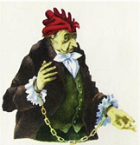
Чернушка предстала не в виде курицы, а в черном платье, в малиновой шапочке с зубчиками и в белом накрахмаленном шейном платке, точно как он видел ее в подземной зале. Министр поднял обе руки кверху, и Алеша увидел, что они были скованы золотою цепью... Он ужаснулся!..

Slide 59
Что стало с подземными жителями, и как сложилась дальнейшая жизнь Алеши?

Slide 60
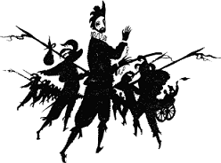
Подземные жители вынуждены были оставить свое жилье и уйти навсегда. А Алеша, после долгой болезни, старался быть послушным, добрым, скромным и прилежным. Все его снова полюбили и стали ласкать, и он сделался
примером для своих товарищей, хотя уже и не мог выучить наизусть двадцать печатных страниц вдруг — которых, впрочем, ему и не задавали.

Slide 61
Вопрос к залу.
Каковы нравственные уроки жизни, которые даёт нам сказка «Черная курица»?

Slide 62
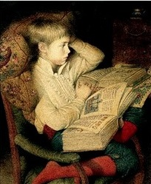
Нравственные уроки жизни:
Нельзя ставить себя выше других людей, даже если ты много знаешь и умеешь.
Надо развивать в себе скромность, трудолюбие, прилежание, чувство долга, честность, уважение к людям, доброту.
Надо быть строгим к себе.

Slide 63
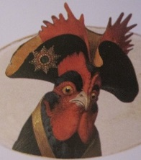
Не для того дан вам ум,
чтобы вы во зло его употребили.
А. Погорельский
СПАСИБО!

